Slide 1
個人情報流出の予防
Notes:
高等学校家庭科学習指導要領 家庭基礎：C(2) 家庭総合：C(2) 生活情報の適切な収集・整理／消費生活の変化を背景に発生する消費者問題
デジタル化された生活情報を収集したり、情報のやり取りをする際には、消費者が認識しないままに個人情報が取得されるといったことが起こりやすい。
契約の際に個人情報の管理がしっかりしている事業者を選ぶようにすること、自分や他人の個人情報をネット上に載せないなど、個人情報を流出させないよう十分気を付ける必要がある。

Slide 2
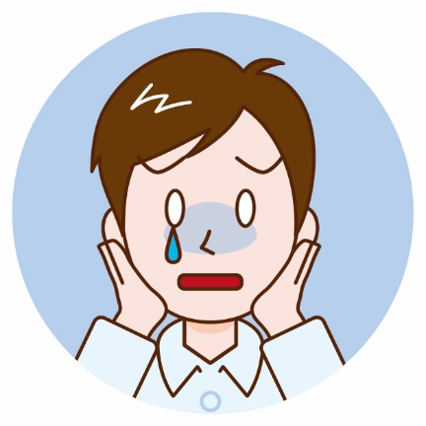
個人情報流出の予防
友達だと思ったら・・・

Slide 3
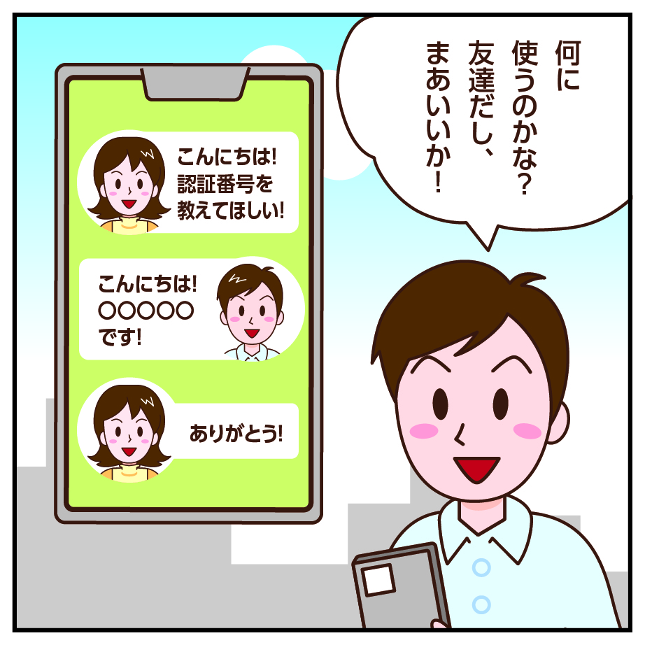
友達だと思ったら・・・
  友人のSNSアカウントから「携帯番号を教えて。ショートメッセージで認証番号が
  届いたら教えて」と送られてきた。まあ友達の頼みだし・・・と思い、正直に教えてあげた。

Slide 4
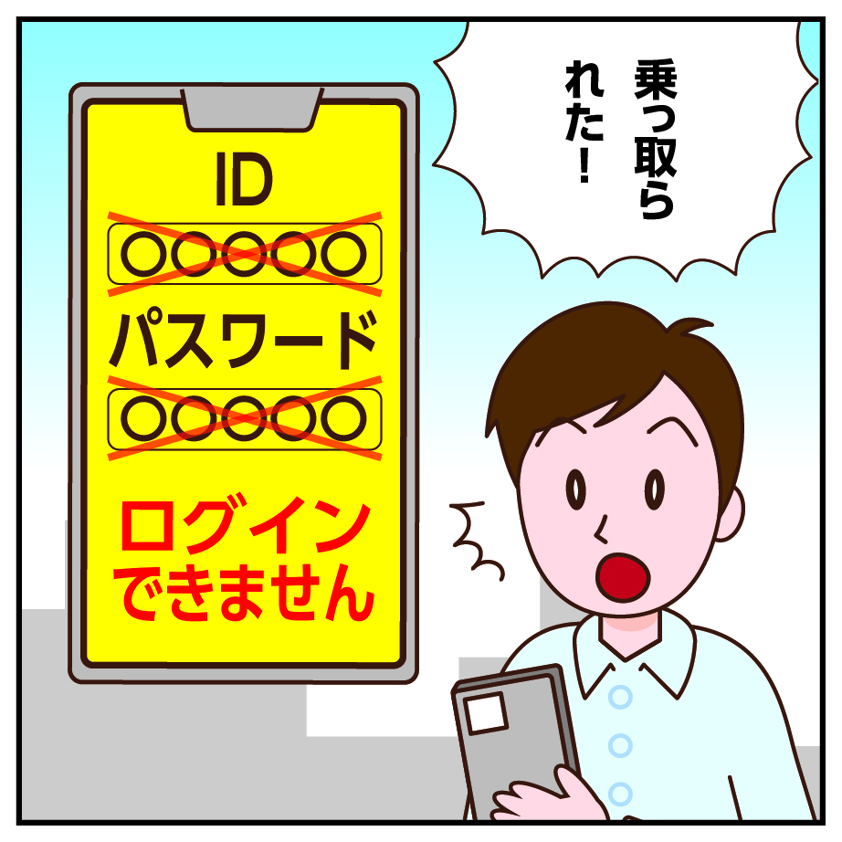
友達だと思ったら・・・
  その後、自分のSNSにログインしようとするとログインできなくなっていた。
  アカウントが乗っ取られてしまったようだ。

Slide 5
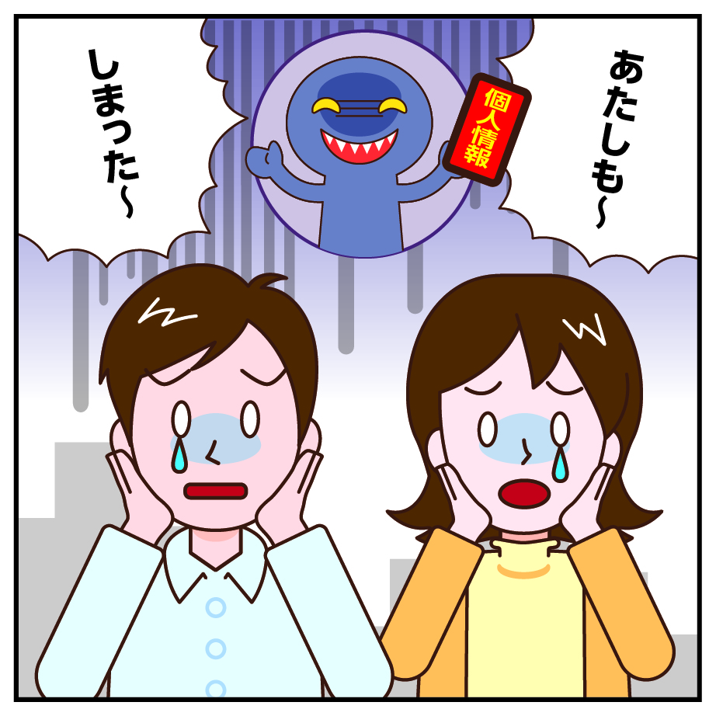
友達だと思ったら・・・
  なんと、依頼してきた友人もSNSのアカウントを乗っ取られていた。
Notes:
相手が友人だと怪しまずに情報を教えてしまうケースが多い。
アカウントが乗っ取られると、自分になりすましてメッセージを送るだけでなく、登録している周りの人たちに悪意のあるメッセージを送りつけたり、犯罪に利用されるトラブルも起きている。
パスワードや認証番号など、本人確認に必要な情報は他人には知らせない、パスワードは使い回さないことが重要。
困ったときや不安に思う場合は、最寄りの消費生活センターや消費者ホットライン１８８へ。

